Slide 1
«ПРОФЕССИОНАЛЬНАЯ ПОДДЕРЖКА
ЗАМЕЩАЮЩИХ СЕМЕЙ С ДЕТЬМИ,
НАХОДЯЩИХСЯ В ТРУДНОЙ ЖИЗНЕННОЙ СИТУАЦИИ,
В УСЛОВИЯХ СОЦИАЛЬНО-РЕАБИЛИТАЦИОННОГО ЦЕНТРА
ДЛЯ НЕСОВЕРШЕННОЛЕТНИХ»

Slide 2
Практика
«Профессиональная поддержка замещающих семей
с детьми, находящихся в трудной жизненной ситуации,
в условиях социально-реабилитационного центра
для несовершеннолетних»
Территория внедрения: г.Вязьма и Вяземский район
Смоленской области
Сроки реализации: сентябрь 2020 г. – октябрь 2021 г.
Целевая группа:
36 кандидатов в замещающие родители
42 замещающие семьи (приемные и опекунские), взявшие на воспитание детей, оставшихся без попечения родителей,
от 1 года до 15 лет, находящиеся в трудной жизненной ситуации

Slide 3
АКТУАЛЬНОСТЬ ПРАКТИКИ
Практика реализована на территории
МО «Вяземский район» Смоленской области:
численность населения – 79 000 человек,
детское население – 13895 человек,
из них детей-сирот и детей, оставшихся
без попечения родителей - 258,
из которых воспитываются в семьях – 184 человека.
В 2019-2020 гг. вторичный отказ от ребенка
зафиксирован в 9 случаях.

Slide 4
АКТУАЛЬНОСТЬ ПРАКТИКИ
ОСНОВНОЕ ПРОБЛЕМНОЕ ПОЛЕ ЦЕЛЕВОЙ ГРУППЫ
Со стороны замещающих родителей – нарушение
внутрисемейных взаимоотношений, обусловленное
недостаточной психолого-педагогической компетентностью,
личными психологическими проблемами и неготовностью
изменения своей родительской позиции в отношениях с детьми
Со стороны детей и подростков – психологические травмы
в анамнезе, трудности в идентификации с приёмной семьей
при сохранении связей с кровными родителями, личностные
и возрастные особенности, проблемы социальной дезадаптации
В городе и районе в 2020 году отсутствовало
учреждение, оказывающее помощь
и поддержку замещающим семьям

Slide 5
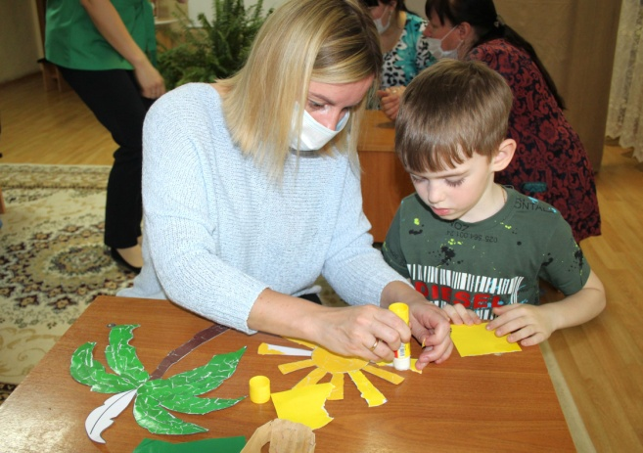
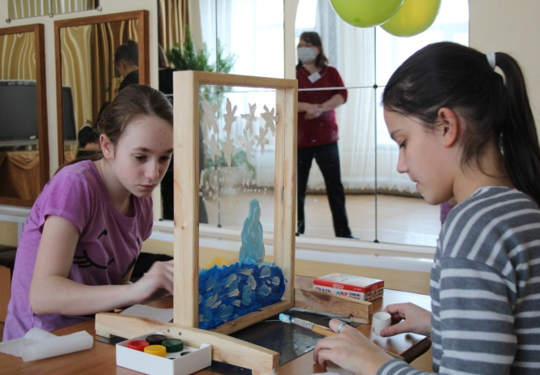
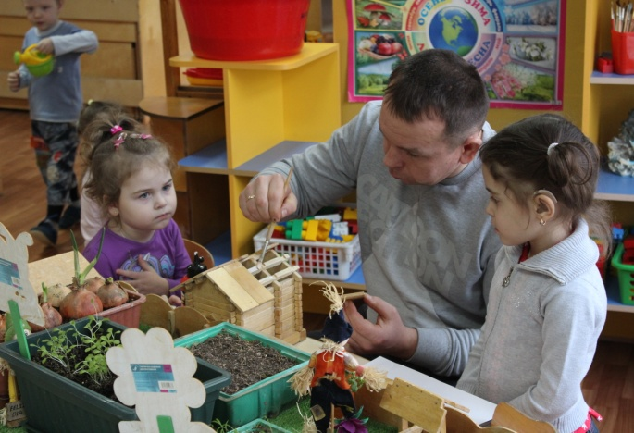
ЦЕЛЬ ПРАКТИКИ:
способствовать профилактике
вторичного социального сиротства посредством
развития системы социальных услуг для замещающих
семей и кандидатов в замещающие родители

Slide 6
ЗАДАЧИ ПРАКТИКИ:
организовать психолого-педагогическую и правовую
подготовку граждан, желающих взять на воспитание
в семью ребенка-сироту или ребенка, оставшегося
без попечения родителей;
создать условия для оказания консультативной,
психологической, педагогической, юридической,
социальной помощи семьям, принявшим на воспитание
ребёнка-сироту или оставшегося без попечения родителей;
оказать психолого-педагогическую и медико-социальную
помощь семьям, взявшим на воспитание ребенка-сироту
или ребенка, оставшегося без попечения родителей,
в возрасте от 1 года до 3-х лет;
формировать неформальную поддерживающую среду
для организации семейного досуга и групповой взаимопомощи
замещающим семьям.

Slide 7
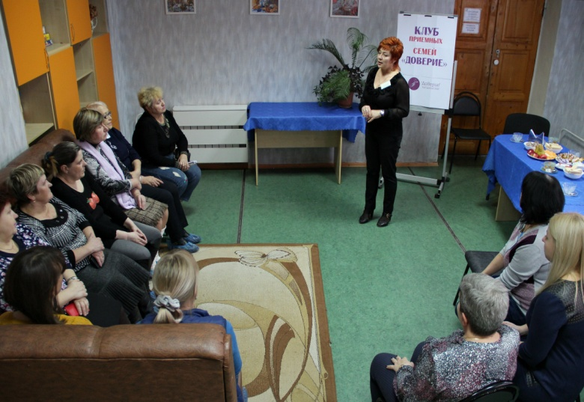
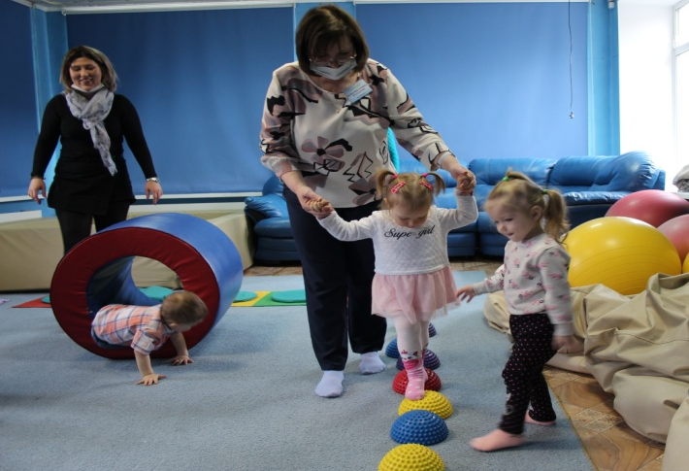
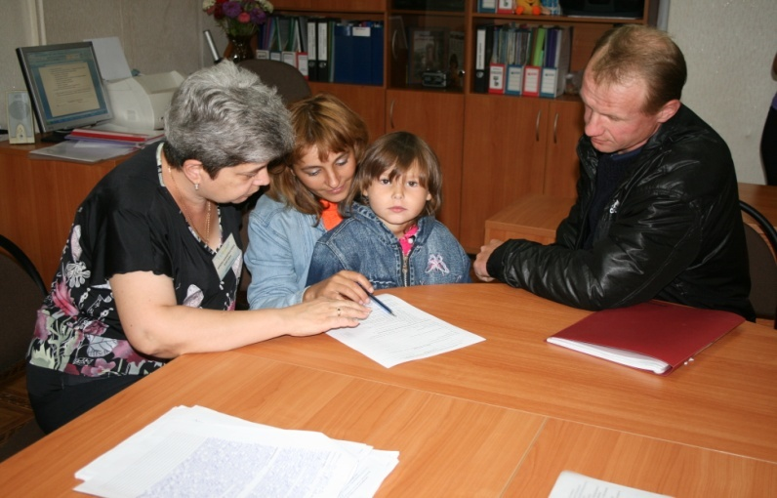
СТРУКТУРА ПРАКТИКИ
Школа приёмных родителей
Клуб замещающих семей «Доверие»
Школа раннего развития «Малыш»
Служба социальной помощи замещающей семье

Slide 8
РЕСУРСЫ ПРАКТИКИ
11 высококвалифицированных специалистов
(руководитель практики, 2 педагога-психолога,
врач-психотерапевт, врач-невролог, 2 социальных
педагога, воспитатель, юрисконсульт, музыкальный руководитель, учитель-логопед)
Оборудованные помещения для психокоррекционной
работы, для коррекционно-развивающих занятий
с детьми раннего возраста, кабинет консультирования,
актовый зал, компьютерная техника
Источники финансирования:
бюджетные средства – 520 тыс. руб.,
внебюджетные средства – 630 тыс. руб.
Партнеры: отдел опеки и попечительства,
социальные педагоги образовательных
организаций, врачи-педиатры, волонтеры

Slide 9
ТЕХНОЛОГИИ ПРАКТИКИ
Комплексная помощь замещающей семье оказывается
по технологии «ведение случая»
План помощи семье включает:
домашнее визитирование;
ведение семьи социальным педагогом;
правовую поддержку юрисконсультом;
индивидуальную и групповую психокоррекционную работу
(с детьми, родителями, с семьей);
коррекционно-развивающие занятия с детьми по ликвидации педагогической запущенности;
информационно-просветительские и образовательные программы для детей и родителей;
совместные детско-родительские социально-значимые дела;
арт-терапевтическую семейную фотолабораторию;
досуговую деятельность

Slide 10
РЕЗУЛЬТАТЫ ПРАКТИКИ:
- 36 кандидатов в замещающие родители окончили
Школу приемных родителей;
- 19 детей, оставшихся без попечения родителей,
приняты в семьи выпускников Школы приемных
родителей;
- 33 замещающих семьи (возраст приемных детей
от 5 до 15 лет) состояли на сопровождении Службы
социальной помощи замещающей семье;
- 9 замещающих семей посещали Школу раннего
развития «Малыш»;
- 26 замещающих семей стали участниками
Клуба замещающих семей «Доверие»;

Slide 11
РЕЗУЛЬТАТЫ ПРАКТИКИ:
29 родителей (69%) и 36 несовершеннолетних (81%)
охвачены всеми формами работы в практике;
- проведено 399 индивидуальных/семейных
консультаций, 115 групповых занятий с детьми/
родителями;
- в 42 замещающих семьях (100 % от числа участников)
не зафиксирован отказ от приемных детей;
- 36 замещающих семей (86% от числа участников)
удовлетворены помощью, оказанной в рамках
практики, и 37 семей (89% от числа целевой группы)
удовлетворены своим участием в практике;
- в учреждении введено в практику 11 новых услуг
для замещающих семей

Slide 12
ЭФФЕКТИВНОСТЬ ПРАКТИКИ:
- у 36 замещающих семей (86% от всей целевой группы)
отмечено улучшение внутрисемейных взаимоотношений,
сформированы новые или воспроизведены старые семейные
традиции;
- у 27 замещающих семей (64% от числа целевой группы)
преодолен кризисный период;
- у 32 детей и подростков, оставшихся без попечения родителей
(74% от числа целевой группы) отмечено улучшение социальной
адаптации;
- у 39 замещающих родителей (93% от числа целевой группы)
отмечено повышение психолого-педагогической
компетентности;
- 42 замещающие семьи (100%) расширили свои
социальные контакты

Slide 13
ТИРАЖИРУЕМОСТЬ ПРАКТИКИ
практика актуальна, показала успешность в современных
условиях и не является устаревшей;
результативна, полученные результаты значимы для иных
организаций и регионов, показатели результативности
валидны;
имеет инструментальность описания и достаточность
пошаговой информации для внедрения в других
организациях и регионах;
имеет ресурсную доступность, экономически
целесообразна;
реализация практики вызвала одобрение широкого
круга благополучателей;
опыт реализации практики описан и представлен
на различных уровнях

Slide 14
Спасибо за внимание!
: Смоленская область
г. Вязьма, ул. 25 Октября, д. 1а
: 4-25-01, 4-21-35
www.centr-garmonia.ru

